Slide 1
MiServicio
Equipo 3
Notes:
H

Slide 2
Integrantes
Alberto Cruz Mendoza
Hugo Sevilla Gómez Llanos
Luis David Muñoz Acedo
Notes:
H

Slide 3
Agenda
01
08
02
09
03
10
04
11
06
12
07
ACERCA DE LA APP
PLANEACIÓN
OBJETIVOS
ARQUITECTURA
JUSTIFICACIÓN
DEMOSTRACIÓN
ALCANCES
CONCLUSIONES
LIMITANTES
Q & A
HERRAMIENTAS UTILIZADAS
Notes:
H

Slide 4
Acerca de la App
MiServicio es una aplicación gratuita que asiste a la comunidad estudiantil en cuanto a la búsqueda de eventos y empresas para la realización de su servicio social, al igual que el llevar un registro de horas cumplidas.
Usa la app de MiServicio para encontrar eventos próximos y así poder realizar tu servicio social de una manera más sencilla.
Además te permite:
Descubrir eventos de interés
Guardar Eventos y Organizaciones
Comunicarse con Organizaciones
Obtener documentación para llenar registro del servicio social
Entrar a eventos utilizando la aplicación como pase.
Obtener notificaciones y recordatorios de tu lista personalizada de eventos favoritos
Notes:
David

Slide 5
Objetivos
Llegar a inspirar a personas a realizar servicio social por medio de una plataforma digital.
Tener un conteo de horas cubiertas en servicio social.
Examinar la información de las distintas organizaciones en las que se puede cubrir el servicio social, que cuenten con correo electrónico, número telefónico, ubicación e información general.
Notes:
A

Slide 6
Justificación
Actualmente no existe una plataforma en Tijuana que contenga un listado de organizaciones para poder realizar servicio a la comunidad, muchos alumnos y personas interesadas podrían aprovechar la aplicación para encontrar información relevante acerca de eventos y lugares que requieran a personas. Al ser alumno de CETYS, esto nos beneficia para poder tener acceso a esta información sin necesidad de invertir tiempo en buscar con otras personas y trabajadores de la institución, sino tener a disposición en una sola aplicación, que agilice el proceso en dónde se vean las categorías y ubicaciones geográficas con la opción rellenar y enviar formatos automáticamente.
Notes:
A

Slide 7
Acerca de la App
ALCANCES
Tanto la aplicación para usuarios que van a servir así como las empresas están visualmente completas con botones y demás parte de la interfaz corriendo debidamente.
La aplicación es intuitiva y amigable para el usuario.
Nuestra aplicación será móvil y estará disponible para ios y android
Será una aplicación gratuita
Para utilizar ciertas áreas de la aplicación no es necesario registrarse, al menos que el usuario quiera tener una experiencia más personalizada.
Notes:
Hugo

Slide 8
LIMITANTES
Aún carece de la oficialidad por parte de la institución para generar conexión directa con los servicios sociales, y puedan ser oficiales las horas libradas de servicio. No se ha rechazado la iniciativa pero tampoco se ha llevado al paso de procesamiento y validación.
Algunas partes del código no utilizan las metodologías más eficientes, sino listas y métodos que toman más espacio y memoria a pesar de que no son ningún problema para el inicio de la aplicación, pensando a gran escala debería optimizarse su lógica de programación.
Notes:
Hugo

Slide 9









Acerca de la App
Herramientas
Pointing
Poker
Firebase
Visual Studio Code
Capacitor
1
2
3
5
8
13
ionic 8
Angular
Github
Taiga
Notes:
David

Slide 10
Planeación
Historias de Usuario
SCRUM Planning Poker
Trello
Notes:
Dvid

Slide 11
SCRUM Planning Poker
1
2
3
5
8
13

Slide 12
Planeación
Historias de Usuario
BackLog
Release plan
Repartición de tareas y cumplimiento
Métricas del equipo
Notes:
Dvid

Slide 13
Historias de Usuario
Yo como usuario previamente registrado quiero acceder a la aplicación con una cuenta ya registrada para acceder a las funciones especiales de la aplicación.
Yo como usuario sin cuenta quiero registrarme en la aplicación para poder guardar mis datos
Yo como usuario con cuenta registrada quiero cerrar sesion para proteger mi cuenta
Yo como usuario sin cuenta quiero ver la información de contacto de la empresa para aclarar dudas
Yo como empresa con permisos de administrador quiero administrar eventos para tener un control de estos mismos
Yo como usuario con cuenta registrada quiero visualizar mi perfil para consultar mis datos en cualquier momento
Yo como usuario con cuenta registrada quiero examinar las empresas registradas para facilitar mi búsqueda de actividades
Yo como usuario sin cuenta quiero navegar la aplicación por medio de un menú para cambiar entre cada página de una manera sencilla.
Yo como usuario con cuenta registrada quiero recuperar mi contraseña para acceder a mi perfil
Notes:
David

Slide 14
Historias de Usuario
Yo como usuario sin cuenta quiero visualizar detalles de un evento para ver si entra en mis intereses
Yo como usuario con cuenta registrada quiero realizar recordatorios dentro de la aplicación para recordarme de la fecha de los eventos
Yo como usuario con cuenta registrada quiero cambiar mi contraseña para incrementar la seguridad de mi cuenta
Yo como usuario con cuenta registrada quiero eliminar mi cuenta para que mi información no se quede almacenada en la base de datos
Yo como usuario con cuenta registrada quiero visualizar los eventos disponibles con su número de participantes confirmados para observar si hay posibilidad de unirse
Yo como usuario con cuenta registrada quiero visualizar las horas que tengo registradas para conocer mi total registradas
Yo como usuario con cuenta registrada quiero modificar mi perfil para actualizar mis datos
Yo como usuario con cuenta registrada quiero filtrar eventos de acuerdo a fechas, favoritos o de interés para encontrar eventos rápidamente
Yo como usuario con cuenta registrada quiero escribir una reseña sobre una organización que participe para recomendar a otra persona
Yo como usuario sin cuenta quiero observar actividades para ver si el contenido de la aplicación me convence de crear un perfil
Yo como usuario con cuenta registrada quiero tener una lista de actividades favoritas para ver su información de una manera más rápida
Yo como usuario sin cuenta quiero filtrar eventos de acuerdo a la proximidad para examinar el más cercano a mi
Notes:
Hugo

Slide 15
BackLog
Yo como usuario quiero acceder a la aplicación con una cuenta ya registrada, para acceder a funciones especiales.
Yo como usuario con cuenta quiero recuperar mi contraseña para acceder a mi perfil.
Yo como usuario con cuenta quiero modificar mi perfil, para actualizar mis datos
Yo como usuario quiero filtrar eventos de acuerdo a la proximidad, para examinar el más cercano a mi.
Yo como usuario con cuenta quiero administrar eventos, para tener un control de dichos eventos:
Yo como usuario con cuenta quiero cerrar sesion para proteger mi cuenta.
Yo como usuario quisiera ver la información de contacto de la empresa para aclarar dudas.
Yo como usuario sin cuenta quiero observar actividades para ver si el contenido de la aplicación me convence de crear un perfil.
Yo como usuario quisiera realizar recordatorios dentro de la aplicación para recordarme de la fecha de los eventos. .
Yo como usuario con cuenta quiero llenar los formatos necesarios solicitados por mi institución para (curriculum)
Yo como usuario con cuenta quiero visualizar mi perfil para consultar mis datos en cualquier momento.
Yo como usuario con cuenta quiero examinar las empresas registradas para facilitar mi búsqueda de actividades.
Yo como usuario sin cuenta quiero visualizar detalles de un evento, para ver si entra en mis intereses.
Yo como usuario con cuenta quiero visualizar las horas que tengo registradas para conocer mi total registradas
Yo como administrador quiero administrar empresas, para tener un control de dichas empresas.
Yo como usuario quiero navegar la aplicación por medio de un menú, para cambiar entre cada página de una manera sencilla.
Yo como usuario con cuenta quiero cambiar mi contraseña por medidas de seguridad.
Yo como usuario con cuenta quiero visualizar las actividades disponibles con su número de participantes confirmados
Yo como usuario quiero escribir una reseña sobre una organización que participe para recomendar a otra persona: .
Yo como usuario quiero realizar un signup para poder guardar mis datos.
Yo como usuario con cuenta quiero eliminar mi cuenta para que mi información no se quede almacenada en la base de datos.
Yo como usuario quiero filtrar eventos de acuerdo a fechas, favoritos o de interés para encontrar eventos rápidamente.
Yo como usuario quiero tener una lista de actividades favoritas, para ver su información de una manera más rápida.
Notes:
A
Este es nuestro backlog se dividio por historias de usuario y sprints , y lo negro fue lo que dejamos al ultimo en caso de que terminaramos a tiempo y nos quedara tiempo para hacerlo

Slide 16
Release Plan
SPRINT 1
SPRINT 2
SPRINT 3
Yo como usuario quiero acceder a la aplicación con una cuenta ya registrada, para acceder a funciones especiales.
Yo como usuario con cuenta quiero recuperar mi contraseña para acceder a mi perfil.
Yo como usuario con cuenta quiero modificar mi perfil, para actualizar mis datos
Yo como usuario quiero filtrar eventos de acuerdo a la proximidad, para examinar el más cercano a mi.
Yo como usuario con cuenta quiero administrar eventos, para tener un control de dichos eventos:
Yo como usuario quisiera realizar recordatorios dentro de la aplicación para recordarme de la fecha de los eventos. .
Yo como usuario con cuenta quiero cerrar sesion para proteger mi cuenta.
Yo como usuario quisiera ver la información de contacto de la empresa para aclarar dudas.
Yo como usuario quiero realizar un signup para poder guardar mis datos.
Yo como usuario con cuenta quiero visualizar las horas que tengo registradas para conocer mi total registradas
Yo como usuario sin cuenta quiero visualizar detalles de un evento, para ver si entra en mis intereses.
Yo como usuario con cuenta quiero visualizar mi perfil para consultar mis datos en cualquier momento.
Yo como usuario con cuenta quiero examinar las empresas registradas para facilitar mi búsqueda de actividades.
Yo como usuario con cuenta quiero eliminar mi cuenta para que mi información no se quede almacenada en la base de datos.
Yo como usuario quiero escribir una reseña sobre una organización que participe para recomendar a otra persona: .
Yo como usuario con cuenta quiero visualizar las actividades disponibles con su número de participantes confirmados
Yo como usuario quiero navegar la aplicación por medio de un menú, para cambiar entre cada página de una manera sencilla.
Yo como usuario con cuenta quiero cambiar mi contraseña por medidas de seguridad.
Yo como usuario quiero tener una lista de actividades favoritas, para ver su información de una manera más rápida.
Yo como usuario quiero filtrar eventos de acuerdo a fechas, favoritos o de interés para encontrar eventos rápidamente.
Yo como usuario sin cuenta quiero observar actividades para ver si el contenido de la aplicación me convence de crear un perfil.
Notes:
A

Slide 17
Repartición y Cumplimiento de tareas
Notes:
David

Slide 18
Hugo Sevilla
Alberto Cruz
Luis Muñoz
Repartición
12
12
15
Notes:
david

Slide 19
Ej. cumplimiento
Historia de Usuario | Tareas | Descripción | Encargado | Cumpliento
Yo como usuario quiero acceder a la aplicación con una cuenta ya registrada, para acceder a funciones especiales. | Crear Firebase | Se necesita generar la Base de Datos para que la información se guarde y actualice en tiempo real | LD | C
 | Crear Auth Service | Esto funciona para que se pueda iniciar y cerrar sesión asegurándose que es la persona a quién le pertenece la cuenta | LD | C
 | Crear Guard | Para evitar ir sin cuenta a páginas que requieran una cuenta registrada | AC | C
 | Crear Login Page | Para iniciar sesión y obtener acceso a otras funcionalidades | LD | C
Yo como usuario con cuenta registrada quiero cerrar sesion para proteger mi cuenta. | Cerrar sesión | Realizar un botón dentro de perfil para cuando el profesor lo necesite | HS | C
Yo como usuario con cuenta quiero visualizar mi perfil para consultar mis datos en cualquier momento. | Crear página de perfil | De esta manera el usuario podrá visualizar sus datos | AC | C
Yo como usuario quiero navegar la aplicación por medio de un menú, para cambiar entre cada página de una manera sencilla. | Creación de un menú de pestañas | Se ubicará en la parte de abajo de la aplicación para su fácil manejo | AC | C
Notes:
David

Slide 20
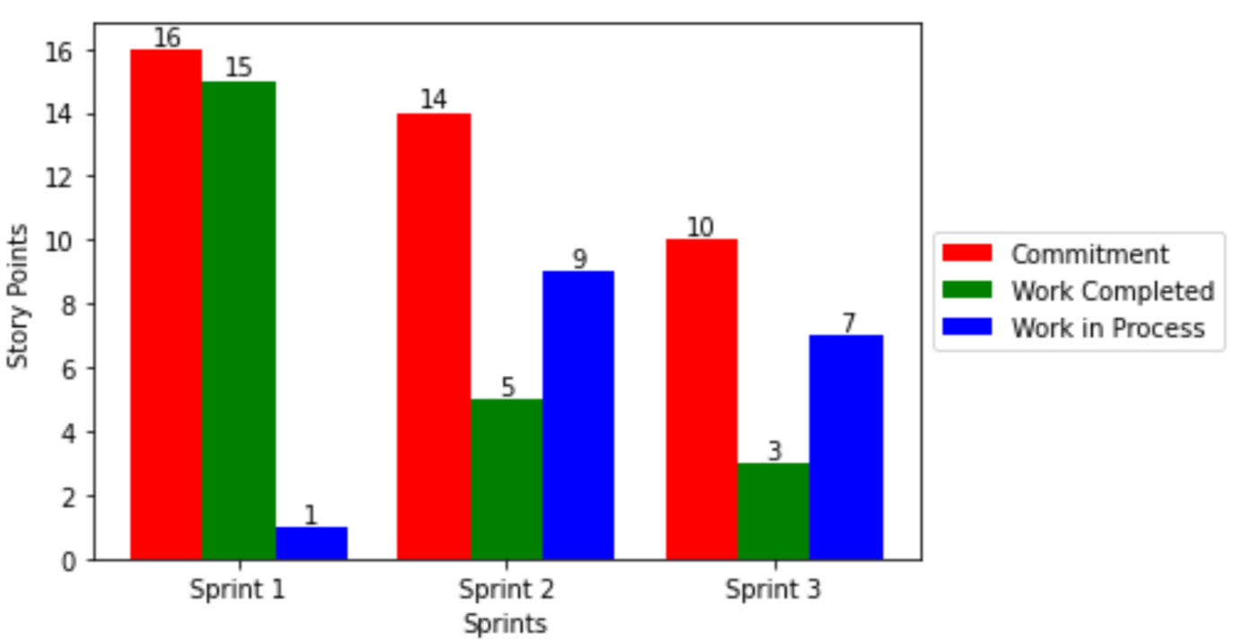
Métricas del Equipo
Imágen generada con Python, Matplotlib.
Notes:
HUGO

Slide 21
Arquitectura
Base de datos
API/Servicios
Ruteo/Flujo de aplicación
Notes:
DAVID

Slide 22
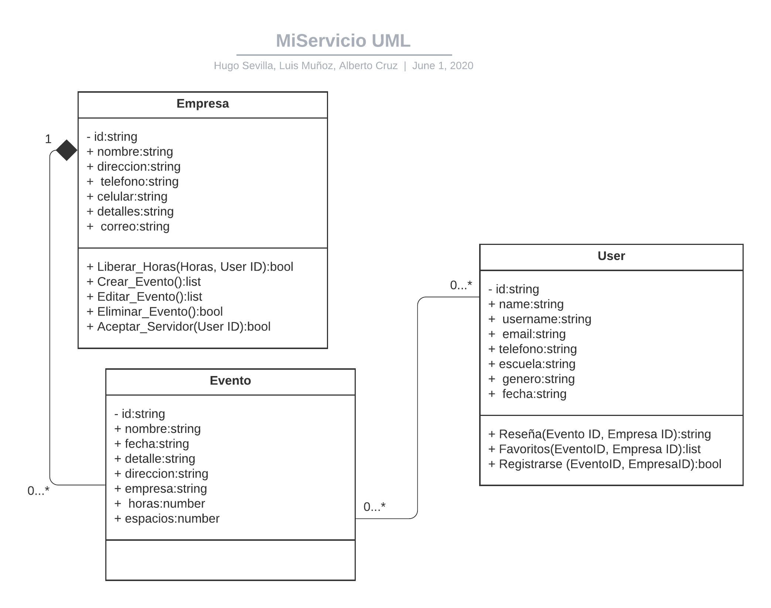
Base de datos
Notes:
HUGO

Slide 23
API / Servicios
Auth Service
User Service
Evento Service
Empresa Service
Notes:
A

Slide 24
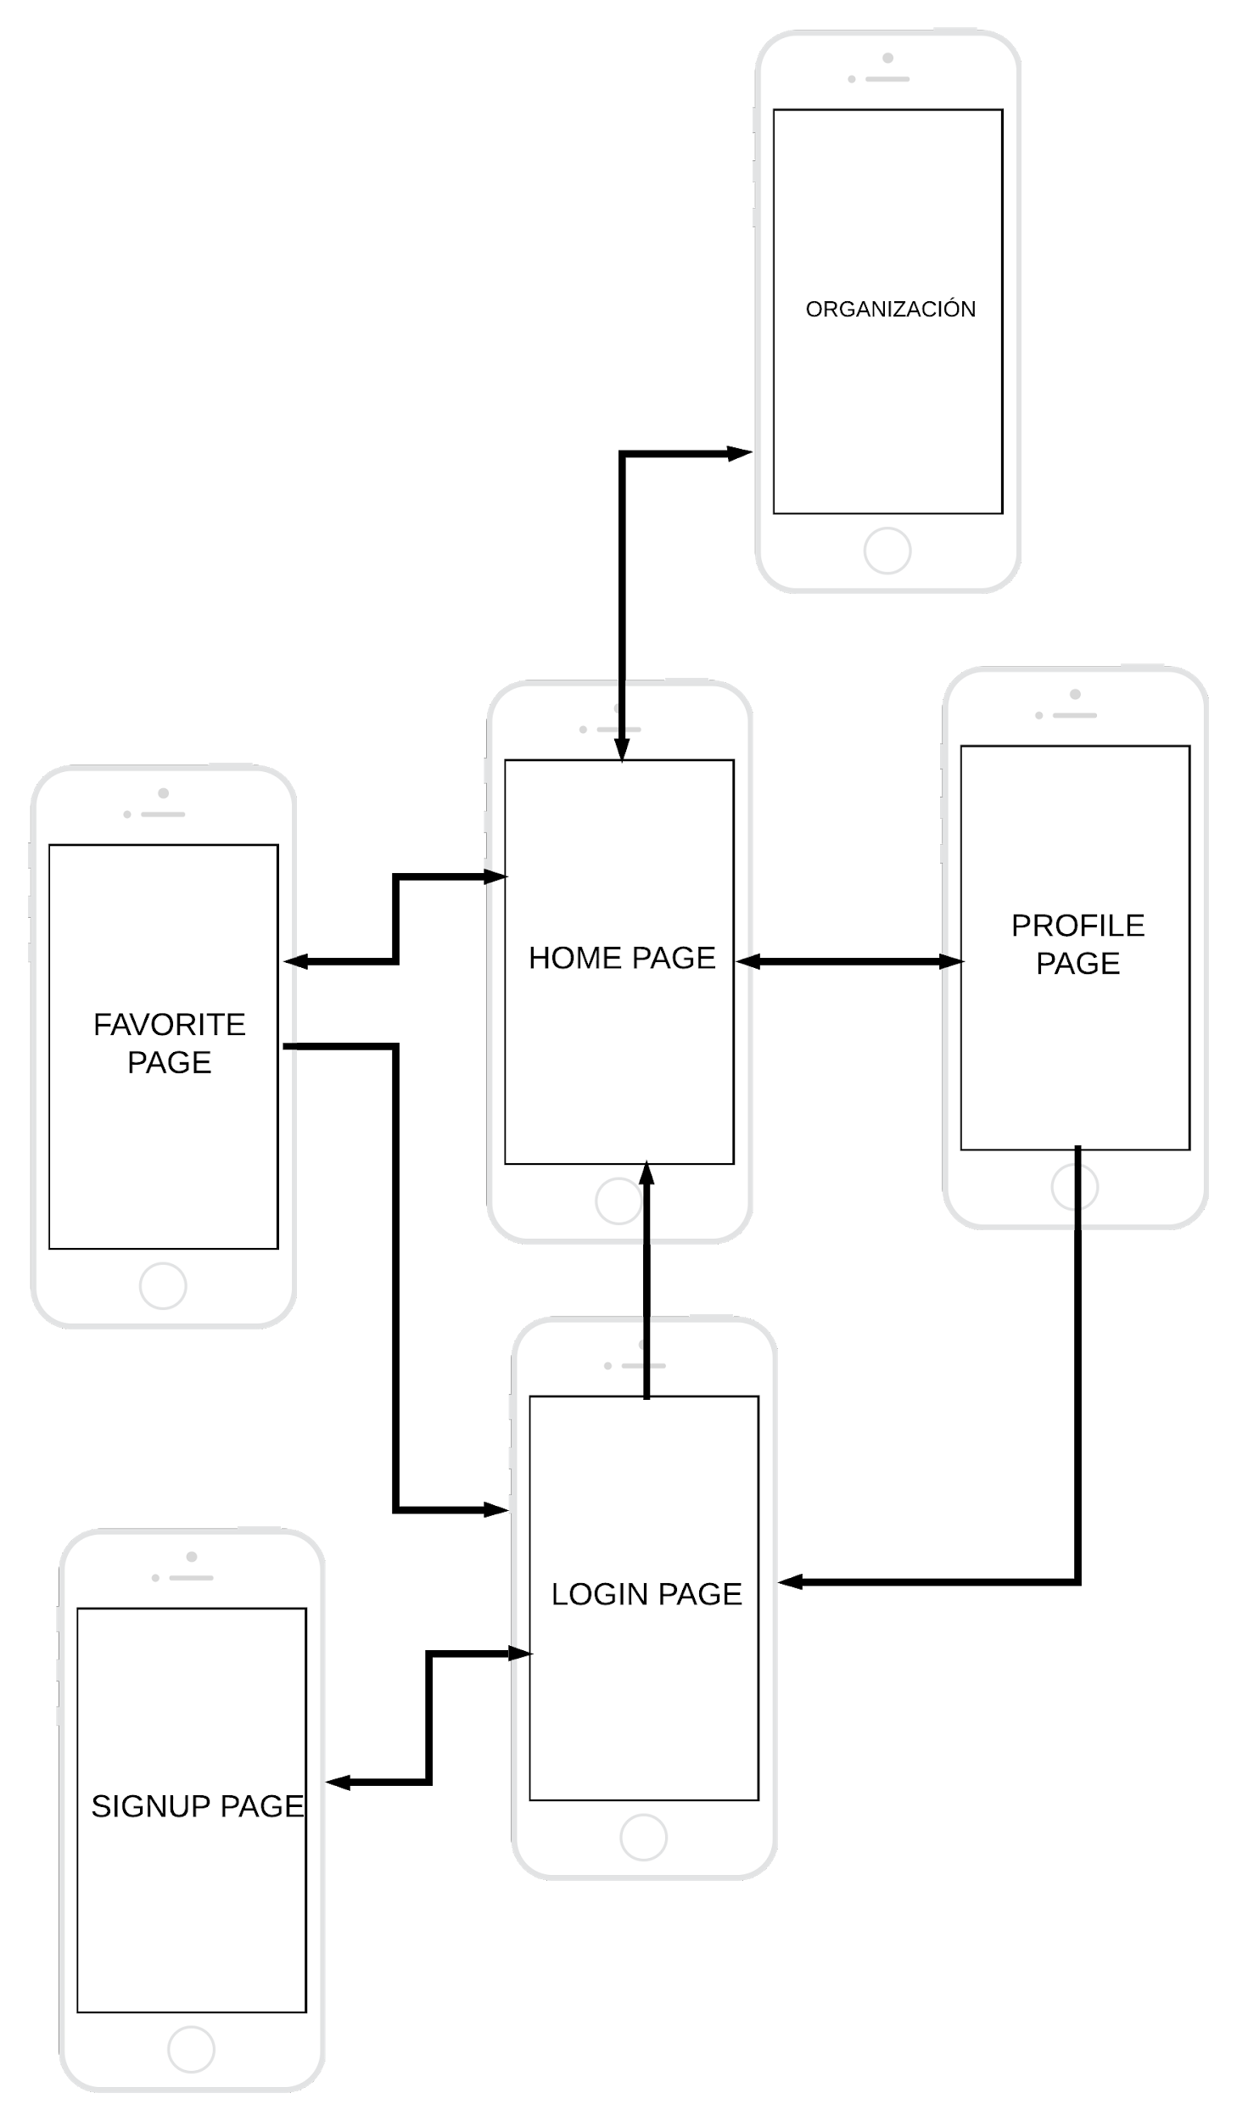
Ruteo/Flujo de Aplicación
Notes:
DAVID

Slide 25
Demostración
Notes:
A

Slide 26
Trabajo Futuro
Notes:
A

Slide 27
Conclusiones
Notes:
TODOS

Slide 28
Q & A
Notes:
TODOS

Slide 29
Gracias!
Equipo 3
Notes:
TODOS

